Slide 1
作业解答一

Slide 2
1.1 图1.3中的理想机器还有两条I/O指令:
0011 = 从 I/O中载入AC
0111 = 把AC保存到 I/O
0100 = 从AC中减去指定字的内容
在这种情况下，12位地址标识一个特殊的外部设备。请给出以下程序的执行过程 :
从设备5中载入AC。
加入存储器单元 940的内容。
把AC保存到设备6中。
根据题目意思，设备5取到的下一个值为3，940单元中的值为2，故设备6中存储的值应为5。
设备与内存一样，通过地址访问。因此，需要给设备5和设备6编址，假设设备5的地址为005，设备6的地址为006
执行情况如下所述：

Slide 3
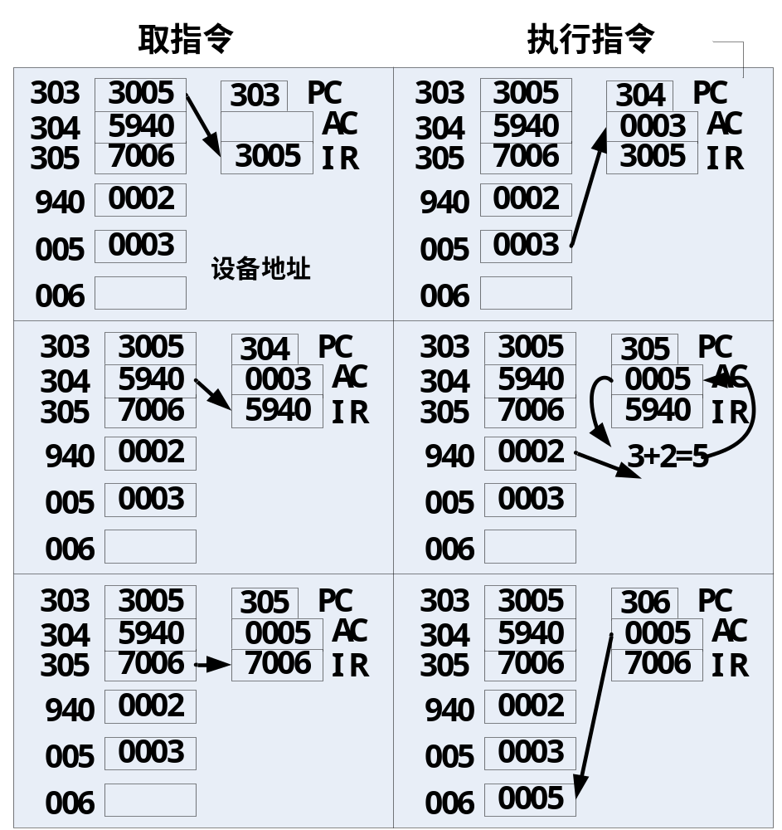

Slide 4
1.2 用MAR和MBR说明图1.4所示程序的执行情况。
Step 1：MAR: 300; MBR: 1940
Step 2：MAR: 940; MBR: 0003
Step 3：MAR: 301; MBR: 5941
Step 4：MAR: 941; MBR: 0002
Step 5：MAR: 302; MBR: 2941
Step 3：MAR: 941; MBR: 0005

Slide 5
1.13 一台计算机包括调整缓冲存储器、主存储器和一个用做虚拟存储器的磁盘。如果要存取的字在cache中，存取它需要20ns ；如果该字在主存储器中而不在cache中，把它载入cache需要60ns，然后再重新开始存取；如果该字不在主存储器中，从磁盘中取到内存需要12ms，接着复制到cache中还需要60ns，再重新开始存取。Cache命中率为0.9，主存储器的命中率为0.6，则该系统中存取一个字的平均存取时间是多少(单位为ns)?
T = (0.9)(20) +0.1*0.6 *(20+60) + 0.1*0.4*(12000000+20+60) = 480026ns

Slide 6
2.1 a.前一半用于I/O，后一半用于处理器。
b.前1/4和后1/4用于I/O，中间部分用于处理器。
作业数 | 时间周期 | 吞吐量 | 处理器利用率
1 | NT | 1/N | 1/2＝50%
2 | NT+1/2T | 4/(2N+1) | NT/(NT+1/2T)=2N/(2N+1)*100%
4 | 2NT+1/2T | 8/(4N+1) | 2NT/(2NT+1/2T)=4N/(4N+1) *100%
作业数 | 时间周期 | 吞吐量 | 处理器利用率
1 | NT | 1/N | 1/2＝50%
2 | NT+1/2T | 4/(2N+1) | NT/(NT+1/2T)=2N/(2N+1) *100%
4 | 2NT+1/2T | 8/(4N+1) | 2NT/(2NT+1/2T)=4N/(4N+1) *100%

Slide 7
2.6 a. 每个作业获得4台磁带机后才开始执行。
20/4=5个作业
一次能同时执行的最大作业数是5个。因作业一直只需要3个设备，因此最多有20-3*5=5个设备是空闲的，最少有0个设备是空闲的。
空转磁带机的最大台数是5台，最小台数是0台。
b. 每个作业分配3台后就开始工作，则最多同时可以有
20/3=6个作业……余2台磁带机。
空转磁带机的台数范围是0-2台。

Slide 8
 | 就绪 | 运行 | 阻塞 | 非常驻
就绪 | － | 1 | － | 5
运行 | 2 | － | 3 | －
阻塞 | 4 | － | － | 6
3.1
就绪->运行：调度程序调度该进程。
运行->就绪：时间片用完，或被抢占。
运行->阻塞：等待某个事件。
阻塞->就绪：等待的事件发生了。
就绪->非常驻：执行了挂起原语，被换出内存。
阻塞->非常驻：执行了挂起原语，被换出内存。

Slide 9
3.2
时刻22时： P1阻塞，等待读磁盘单元3完成。
P3阻塞，等待写磁盘单元2完成。
P5就绪
P7阻塞，等待写磁盘单元3完成。
时刻37时： P1阻塞，等待读磁盘单元3完成。
P2就绪
P3就绪
P5阻塞/挂起
P7阻塞，等待写磁盘单元3完成。
时刻47时： P1阻塞，等待读磁盘单元3完成。
P2就绪
P3就绪
P5就绪
P7阻塞，等待写磁盘单元3完成。
P8终止

Slide 10
3.5 题略。
采用动态优先级方法。
4.2 题略。
在用户级线程中，当线程运行时因系统调用被阻塞时，系统调用将导致模式从用户模式切换到系统模式下，而在系统模式下，内核并不知道线程的存在，因此内核仍然以进程为单位进行调度，从而将整个进程阻塞掉，所以进程中的所有线程也被阻塞。

Slide 11
(chap 5 PPT)
1.桌上有一空盘，最多允许存放一只水果。爸爸可向盘中放一个苹果或放一个桔子，儿子专等吃盘中的桔子，女儿专等吃苹果。
试用wait、signal操作实现爸爸、儿子、女儿三个并发进程的同步。
提示：设置一个信号量表示可否向盘中放水果，一个信号量表示可否取桔子，一个信号量表示可否取苹果。

Slide 12

设置三个信号量S,So,Sa ，初值分别为1，0，0。分别表示:
可否向盘中放水果;
可否取桔子;
可否取苹果。

Slide 13
Father() { while(1) { wait(S); 将水果放入盘中; if(是桔子) signal(So); else signal(Sa); } } | Son() { while(1) { wait(So) 取桔子 signal(S); 吃桔子; } } | Daughter() { while(1) { wait(Sa) 取苹果 signal(S); 吃苹果; } }

Slide 14
2.某高校计算机学院开设网络课并安排上机实习，假设机房共有2m台机器，有2n名学生选该课，规定：
（1）每两个学生组成一组，各占一台机器，协同完成上机实习；
(2)只有一组两个学生到齐，并且此时机房有空闲机器时，该组学生才能进入机房；（由管理员控制）
（3）上机实习由一名教师检查，检查完毕，一组学生同时离开机房。
试用wait\signal操作模拟上机实习过程。

Slide 15
解：(1) 共需3个进程，分别对应为学生、管理员和教师
设置5个信号量computer: 表示计算机可用的资源量，初值为2m;
Student: 欲进入机房的学生,初值为0;
enter:用来控制学生是否可以进入机房,初值为0;
finish: 用来判断学生是否做完作业,初值为0;
Test: 用来判断教师是否检查完作业,初值为0。

Slide 16
Student(i)
{ signal(student); /*通知管理员来了一个学生*/
wait(enter); /*等待管理员通知进入机房*/
进入机房上机实习;
signal(finish); /*通知教师已完成实验*/
wait(test); /*等待教师检查*/
离开机房;
signal(computer); /*释放所占有的计算机*/
}

Slide 17
Guard()
{ int i;
for(i=0; i++;i<n)
{ wait(computer); /*申请计算机*/
wait(computer);
wait(student); /*等待学生到达*/
wait(student);
signal(enter); /*通知学生进入机房*/
signal(enter);
}
} /*所有操作都需执行2次,因为两个学生为一组,以组为单位通知学生进入机房*/

Slide 18
Teacher()
{ int i;
for(i=0; i++;i<n)
{ wait(finish); /*等待学生完成实验*/
wait(finish);
检查学生的实验;
signal(test); /*通知学生检查完毕,学生可以离开机房*/
signal(test);
}
} /*所有操作都需执行2次,因为两个学生为一组,以组为单位检查学生实验*/

Slide 19
5.6 考虑下面的程序:
boolean blocked[2]
int turn;
void P (int id) void main()
{ {
while (true) blocked[0]=false;
{ blocked[1]=false;
blocked[id]=true; turn=0;
while (turn !=id) parbegin(P(0),P(1))
{ }
while (blocked[1-id]) /*do nothing*/
turn=id;
}
/* critical section */
blocked[id] = false;
/* remainder */
}
}
这是[HYMA66]中提出的解决互斥问题的一种方法。请举出证明该方法不正确的一个反例。

Slide 20
考虑两个进程P0和P1按照以下的顺序执行：
turn=0;
P0： P1:
blocked[1]=true
while (turn!=1)
{
while (blocked[0])(此时被中断，PO执行)
blocked[0]=true
While (turn!=0){}
进入/* critical section */
P0阻塞，P1执行
turn=1;
}回到循环条件判断，此时不满足条件，退出循
环，执行下一条语句，进入
/* critical section */
可见此方法没有办法保证互斥

Slide 21
5.18
错误在于P(passenger_released)、V(passenger_released)操作没有对应，当某辆车游玩结束执行的V操作可能唤醒的不是这辆车上的乘客，而是唤醒了其他车上的乘客。
解决：可以通过给每辆车编号的方法。
5.21
a,c：互换，会造成死锁问题。a考虑缓冲区为空的情况，先有消费者，消费者进程进入互斥区后因等待物品而阻塞；此时生产者因等待进入互斥区而阻塞。C类似，考虑缓冲区满的情况。
b,d：互换，对程序结果不会有影响。

Slide 22

6.5 a.验证可用资源向量的正确性。
Available= A B C D =
可用资源向量= R-
正确。
b. 计算需求矩阵。
Request=最大需求-当前已分配=
6 | 3 | 5 | 4
A | B | C | D
7 | 5 | 3 | 4
2 | 1 | 2 | 2
3 | 4 | 4 | 2
2 | 3 | 3 | 1
4 | 1 | 2 | 1
3 | 4 | 3 | 3

Slide 23
c. 是否安全？
P1可以满足分配，分配完V= +
=
P2可以满足分配，分配完V= +
=
P0可以满足分配，分配完V= +
=
P3可以满足分配，分配完V= +
=
6 | 3 | 5 | 4
0 | 1 | 1 | 1
6 | 4 | 6 | 5
6 | 4 | 6 | 5
4 | 1 | 0 | 2
10 | 5 | 6 | 7
10 | 5 | 6 | 7
2 | 0 | 2 | 1
12 | 5 | 8 | 8
12 | 5 | 8 | 8
1 | 0 | 0 | 1
13 | 5 | 8 | 9

Slide 24
c. 是否安全？
P4可以满足分配，分配完V= +
=
P5可以满足分配，分配完V= +
=
存在安全序列P1->P2->P0->P3->P4->P5
使所有进程均执行完毕，因此当前状态是安全的。
13 | 5 | 8 | 9
1 | 1 | 0 | 0
14 | 6 | 8 | 9
14 | 6 | 8 | 9
1 | 0 | 1 | 1
15 | 6 | 9 | 10

Slide 25
d. P5请求（3，2，3，3）是否满足？
（3，2，3，3） < （3，4，3，3）未超过最大需求量；
（3，2，3，3） < （6，3，5，4）未超过系统现有的可用资源数量；
假设满足，则进入新的状态，其中可用资源数更新为（6，3，5，4）- （3，2，3，3）= （3，1，2，1）
P5还需资源数为= （3，4，3，3）- （3，2，3，3）= （0，2，0，0）
P4可以满足分配，分配完V= +
=
P5可以满足分配，分配完V= +
=
存在安全序列P1->P2->P0->P3->P4->P5
使所有进程均执行完毕，因此当前状态是安全的。

Slide 26
d. P5请求（3，2，3，3）是否满足？
判断新状态是否为安全状态。
我们发现当前可用资源数无法让P0－P5六个进程任意一个运行结束，因此无法找到一个安全序列，则系统进入不安全状态。
结论：无法满足P5的请求，P5将被置为阻塞状态。

Slide 27
6.6
a. 由资源分配图可知，存在P0，P1，P2的对资源B，C，D的循环等待闭环，因此出现了死锁。

Slide 28
b. 修改资源请求的顺序，比如定义按字母顺序来请求（A－F）资源。
则P0不变，P1修改为{get(B);get(D);get(E);……}
P2修改为{get(C);get(D);get(F);……}
则可以破坏循环等待的条件，因此预防死锁。

Slide 29
6.11 考虑共有150个内存单元的系统，当前分配给三个进程。
a. 当前可用内存单元为150-(45+40+15)=50，第4个进程最初需要25个内存单元，25<50，可以满足。假设分配后，则可用资源数为25，可以满足进程2，则进程2运行后回收内存单元，可用资源数更新为：25+40=65；同理，依次可满足进程1，进程3，进程4。因此存在一条安全序列（2，1，3，4）让所有进程均执行完毕，故允许。
进 程 | 最大需求量 | 当前已占有量
1 | 70 | 45
2 | 60 | 40
3 | 60 | 15

Slide 30
b. 若第4个进程最初需要35个内存单元，35<50，可以满足。假设分配后，则可用资源数为15，此时不能满足任何进程的需求。因此，不存在安全序列，系统处于不安全状态，故不允许。

Slide 31
6.15、C-A= 2
1
6
5
已分配资源数为1+1+3+2=7，故可用资源数至少还需要1个。
假设V＝1，则可以满足P1的请求，P1运行完回收，V=1+1=2; 可以满足P0的请求，P0运行完回收， V=2+1=3; 之后无法满足P2和P3的请求。
同理，假设V＝2，P1，P0运行完后，V=4，也无法满足P2和P3的请求。
只有当V>=3，P1，P0运行完后，V>=5，才能满足P2和P3的请求。当前的状态才是安全的。
因此，最少需要7+3=10个单元的资源才能保证当前的状态是安全的。

